Slide 1
Метод Чебышева–Пикара для решения краевых задач астродинамики
Физтех-школа прикладной математики и информатики
Кафедра математического моделирования и прикладной математики
Управление динамическими системами
(бакалаврская выпускная квалификационная работа)
Студентка: О.М. Мыльникова¹
Научный руководитель: к.ф.-м.н. М.Г. Широбоков²
¹Московский физико-технический институт
²Институт прикладной математики им. М.В. Келдыша РАН

Slide 2
Содержание
Актуальность работы
Цель работы
Вариант параллельной пристрелки, основанный на методе Чебышева–Пикара
Результаты работы параллельной пристрелки на конкретных примерах
Заключение

Slide 3
Актуальность работы
Оптимизация межпланетных перелетов часто сводится к численному решению краевых задач для систем ОДУ.
Неплохо было бы иметь неградиентные методы решения систем нелинейных уравнений. К таким относится класс методов, основанный на принципе сжимающих отображений.
Метод Чебышева—Пикара уже оправдал ожидания в астродинамике и способен решать краевые задачи и задачи Коши.
Notes:
1)

Slide 4
Цели работы
Программная реализация метода Чебышева–Пикара для решения систем обыкновенных дифференциальных уравнений второго порядка
Разработка и реализация неградиентного варианта параллельной пристрелки на основе метода Чебышева—Пикара
Демонстрация работы метода на примере решения краевых задач астродинамики

Slide 5


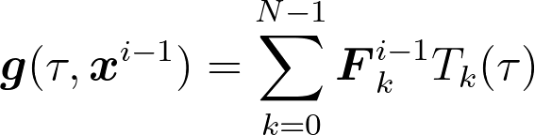
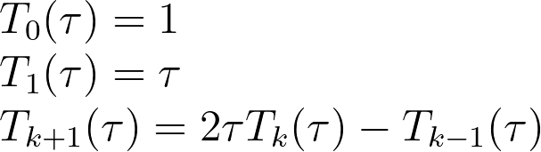
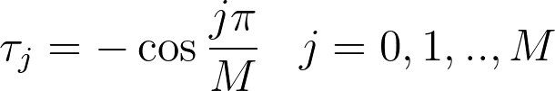
Метод Чебышева-Пикара для решения системы ОДУ 1-го порядка
Преобразование времени
Метод последовательных приближений Пикара
Аппроксимация функций правых частей полиномами Чебышева

Slide 6
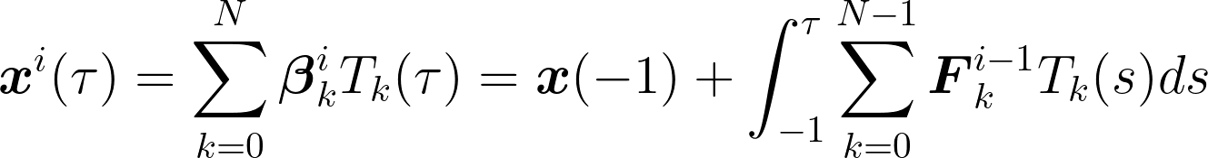
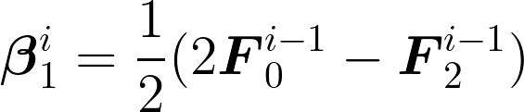
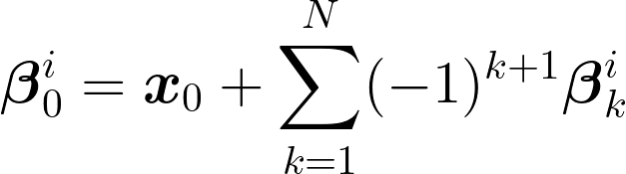
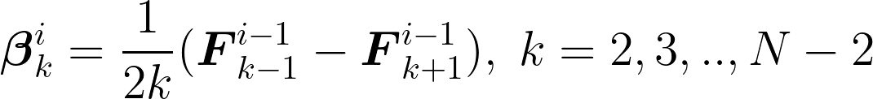
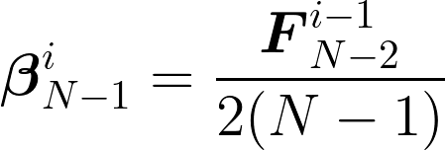
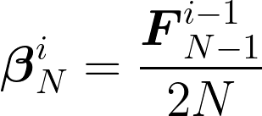
Метод Чебышева-Пикара для решения системы ОДУ 1-го порядка
Преобразование времени
Итерация Пикара и полиномы Чебышева
Коэффициенты разложения решения по полиномам Чебышева

Slide 7
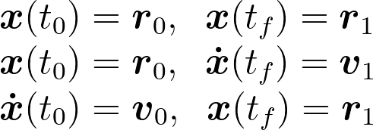

Метод Чебышева–Пикара для решения системы ОДУ 2-го порядка
Краевая задача
Задача Коши
На языке MATLAB подготовлена единая функция, реализующая метод Чебышева–Пикара для решения краевых задач всех типов для системы ОДУ 2-го порядка

Slide 8













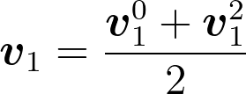
Параллельная пристрелка
Шаг 1: правило обновления скорости
Ошибка по скорости в i-ом узле

Slide 9








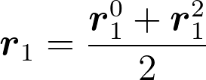
Параллельная пристрелка
Шаг 2: правило обновления положения
Ошибка по положению в i-ом узле

Slide 10


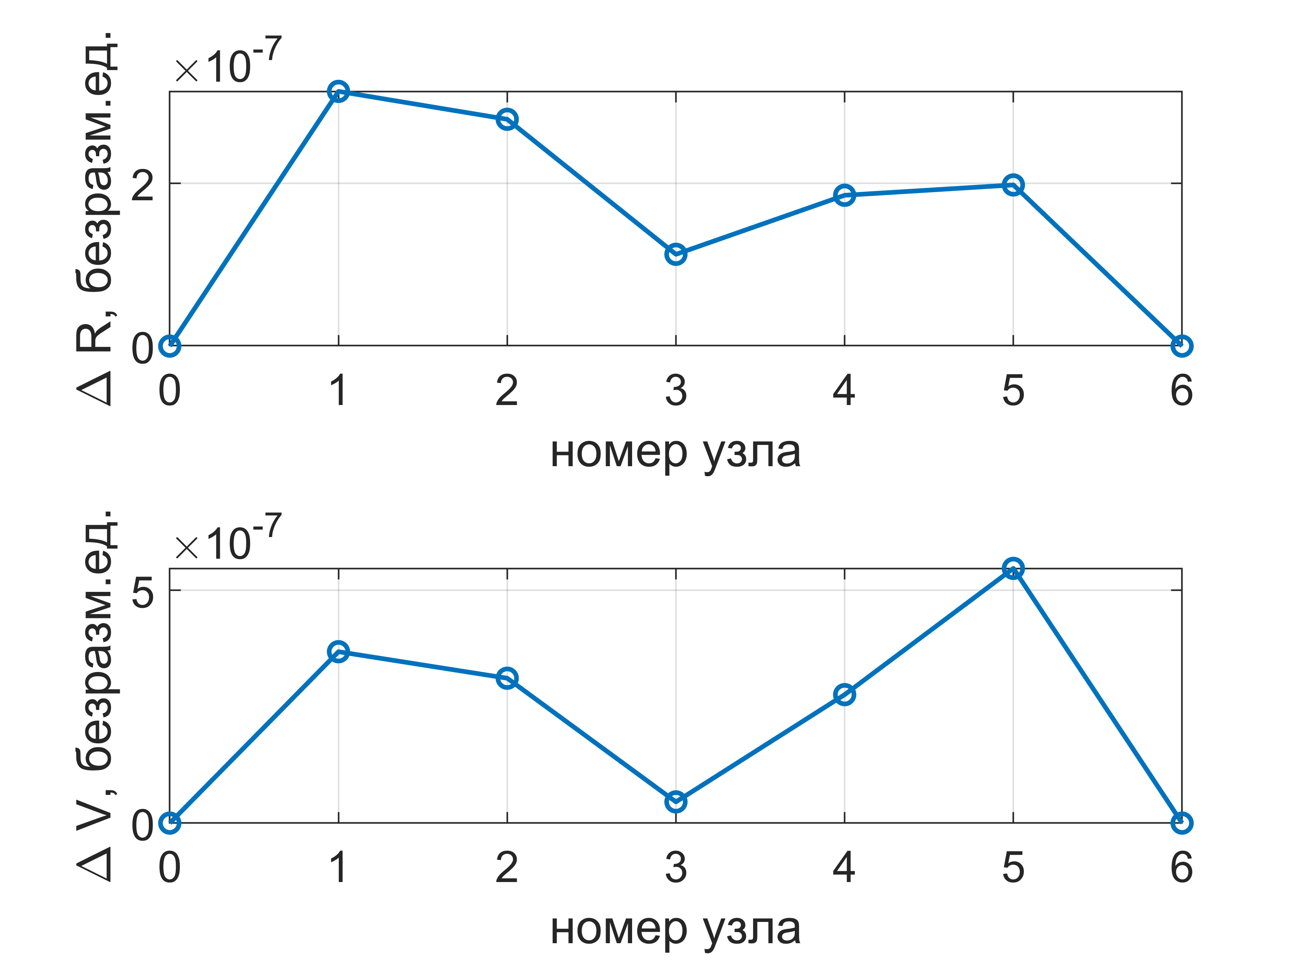
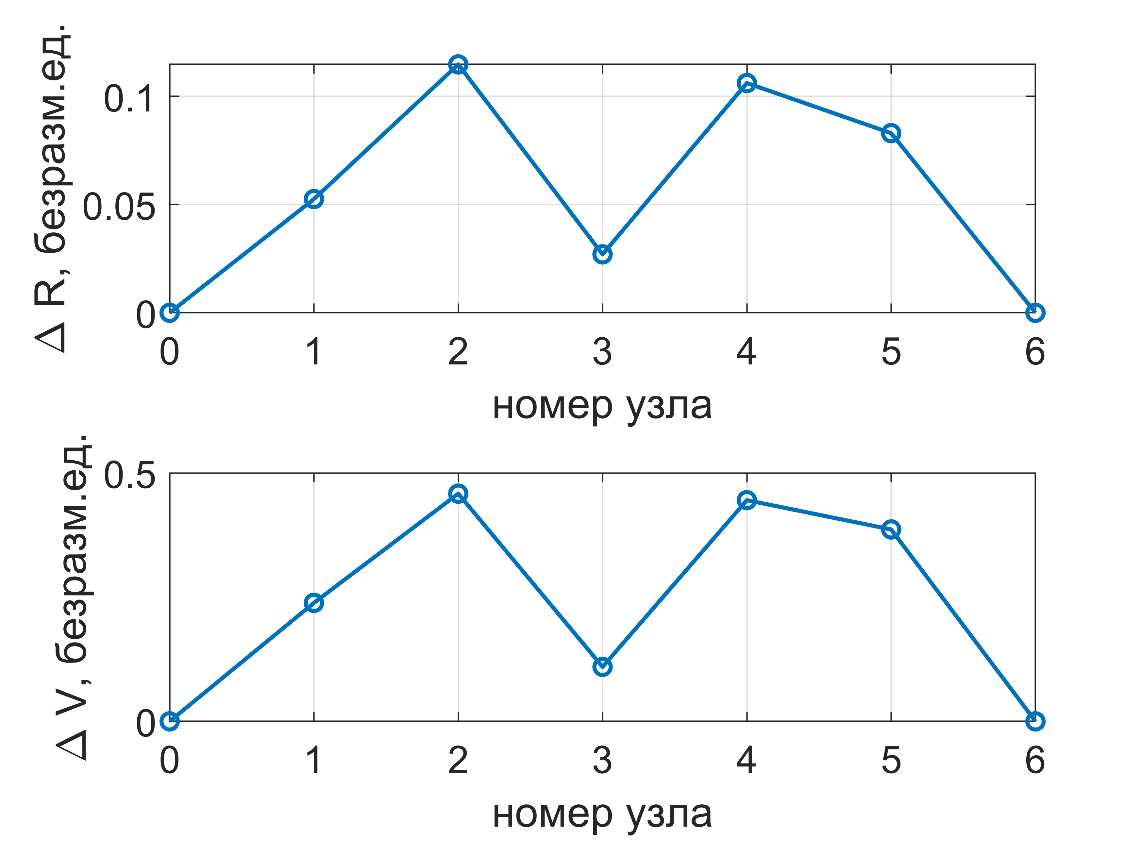
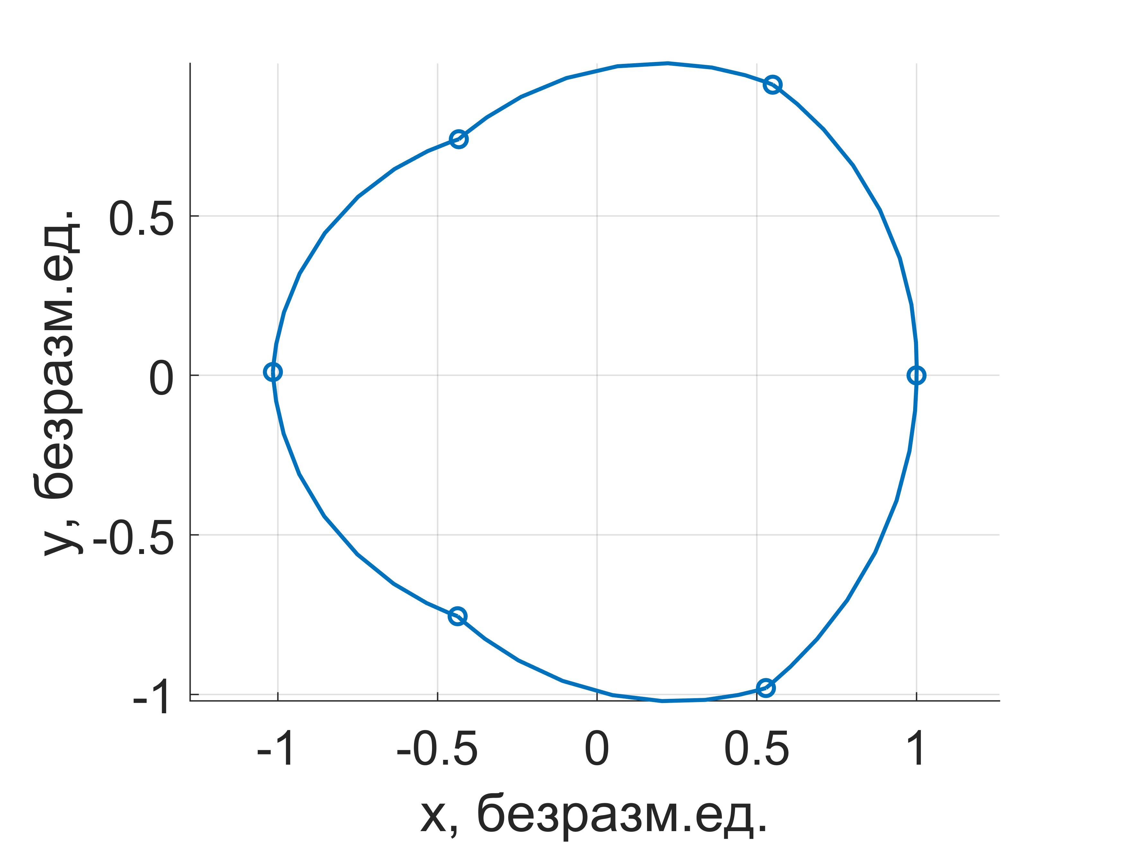
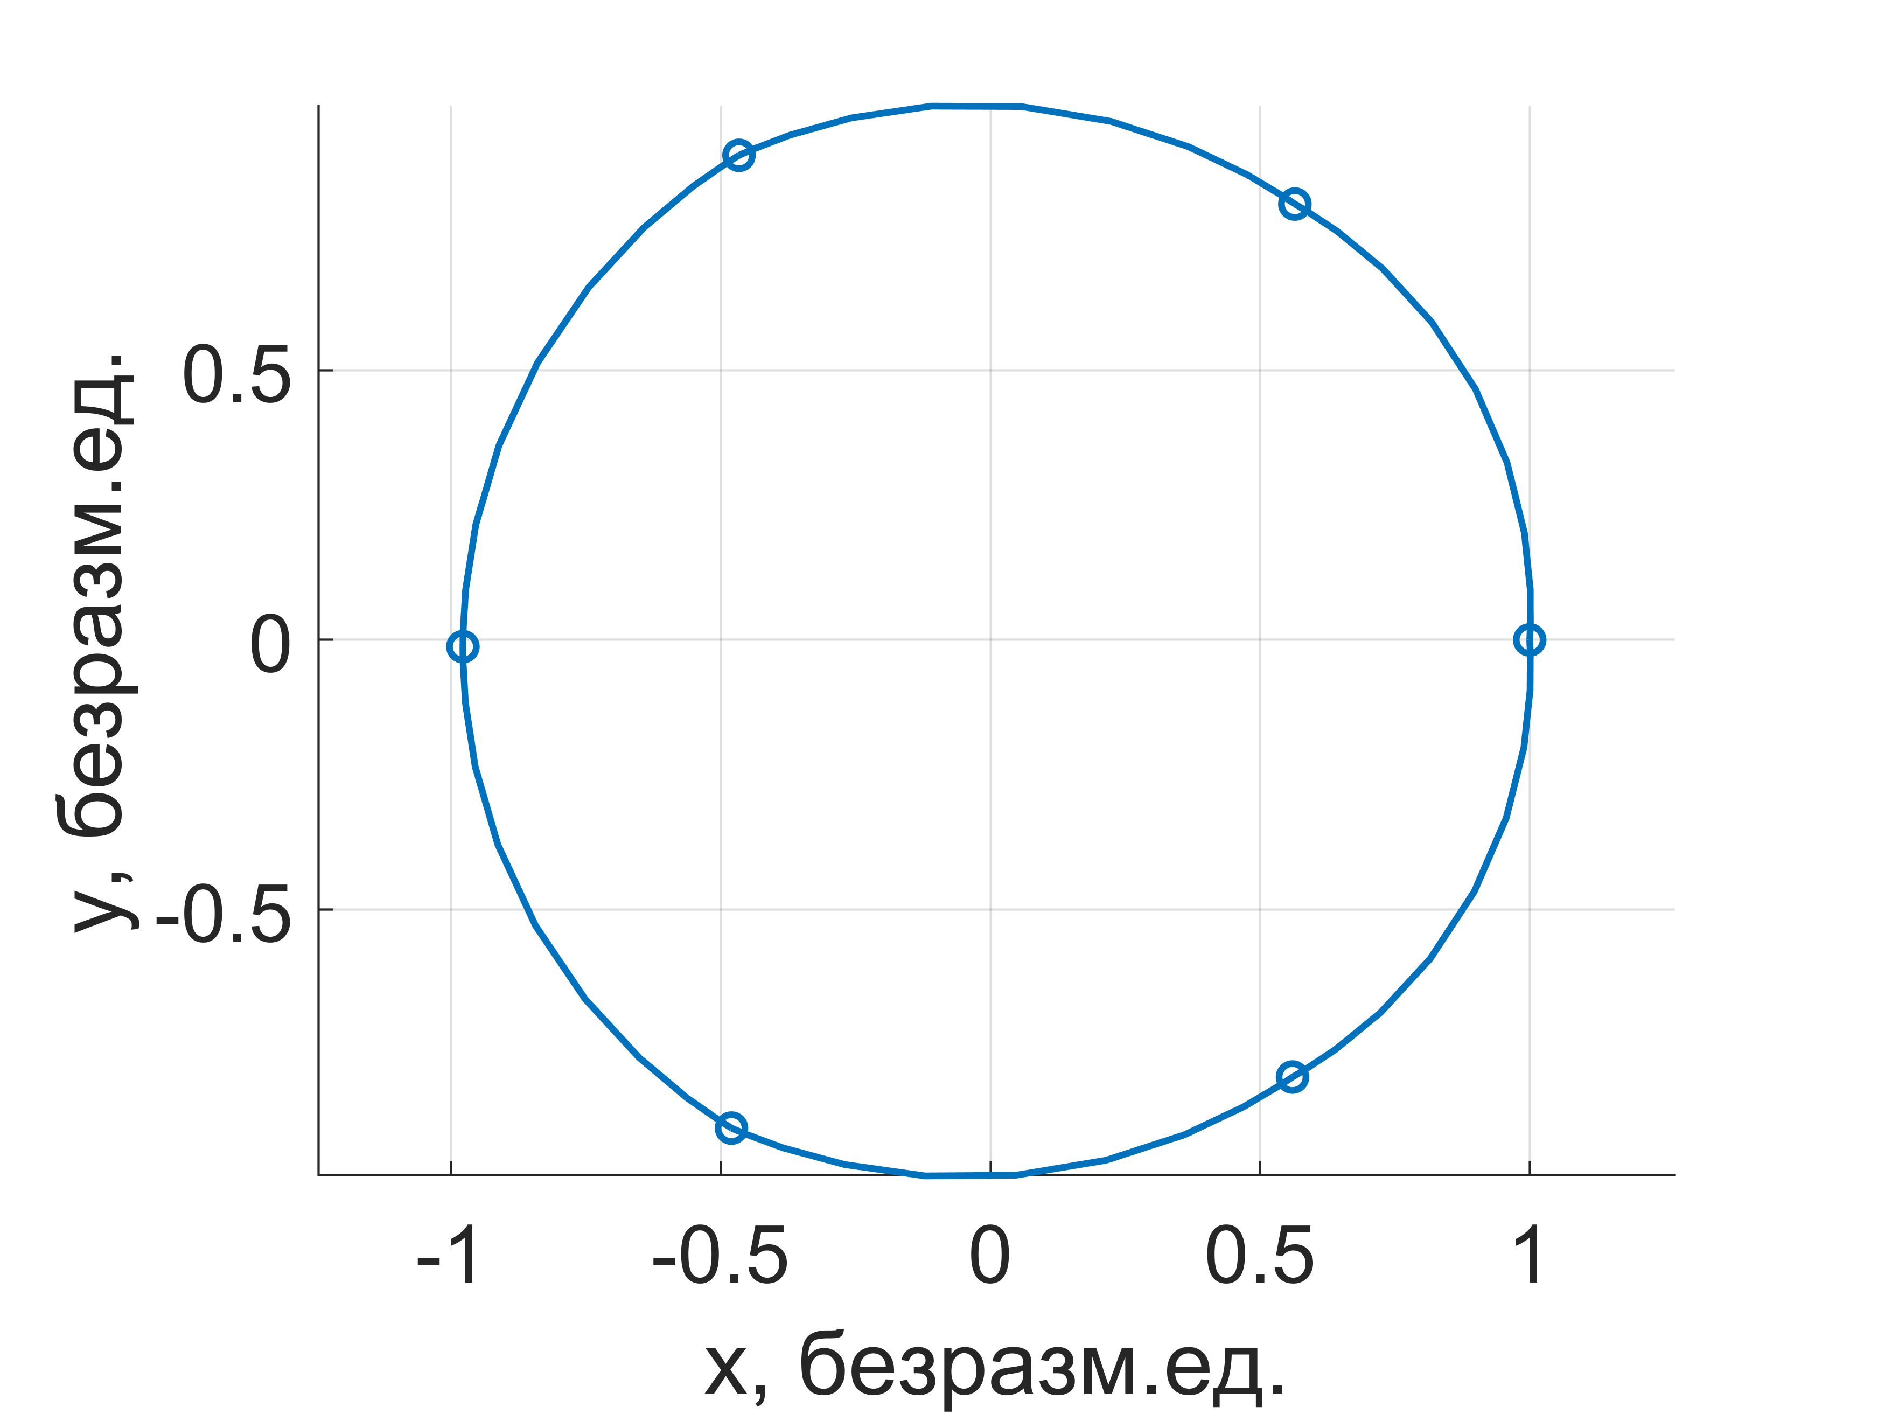
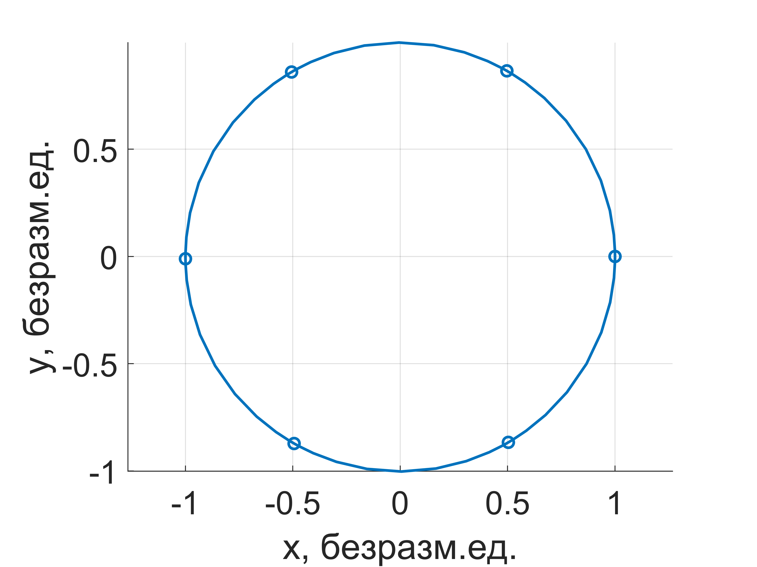



Параллельная пристрелка
Задача Ламберта
используется безразмерная система единиц

Slide 11
Адаптация WSB-траектории перелета от Земли к Луне
Имеется WSB-траектория перелета от Земли к Луне, спроектированная в рамках плоской бикруговой ограниченной задачи четырех тел («простой» модели движения аппарата и небесных тел)
Требуется адаптировать эту траекторию к высокоточной модели движения, в которой движение Земли, Луны и Солнца определяется их эфемеридами
Воспользуемся для этого разработанным методом
Notes:
ПРИМЕЧАНИЕ:
Бывают низкоэнергетические траектории. Это траектории отлета от Земли с отрицательной кеплеровой энергией. В рамках задачи двух тел такая траектория была бы просто эллипсом и представляла бы собой ограниченное движение. Но в задаче многих тел такая траектория может не быть ограниченной и уйти далеко от Земли. В множестве низкоэнергетических траекторий есть так называемые WSB-траектории, это траектории перелета от Земли к Луне, использующие гравитационное поле Солнца для увеличения перигея орбиты Земли. Она состоит из трех частей – движение из окрестности Земли в системе Земля-Луна (внутри орбиты Луны), движение в окрестности точки либрации L1 системы Солнце-Земля (здесь Солнце влияет на траекторию и ее характеристики), далее снова движение в системе Земля-Луна и подлет к Луне.
WSB = Weak Stability Boundary = Граница слабой устойчивости – существует математическое определение этого понятия, но им обычно не пользуются.

Slide 12
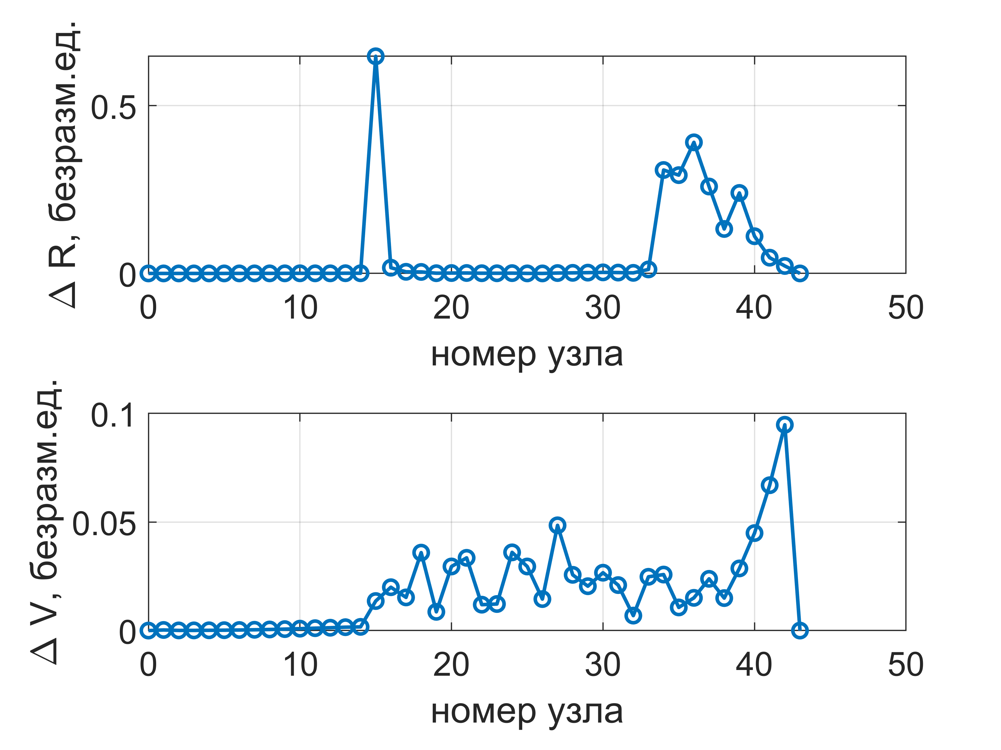
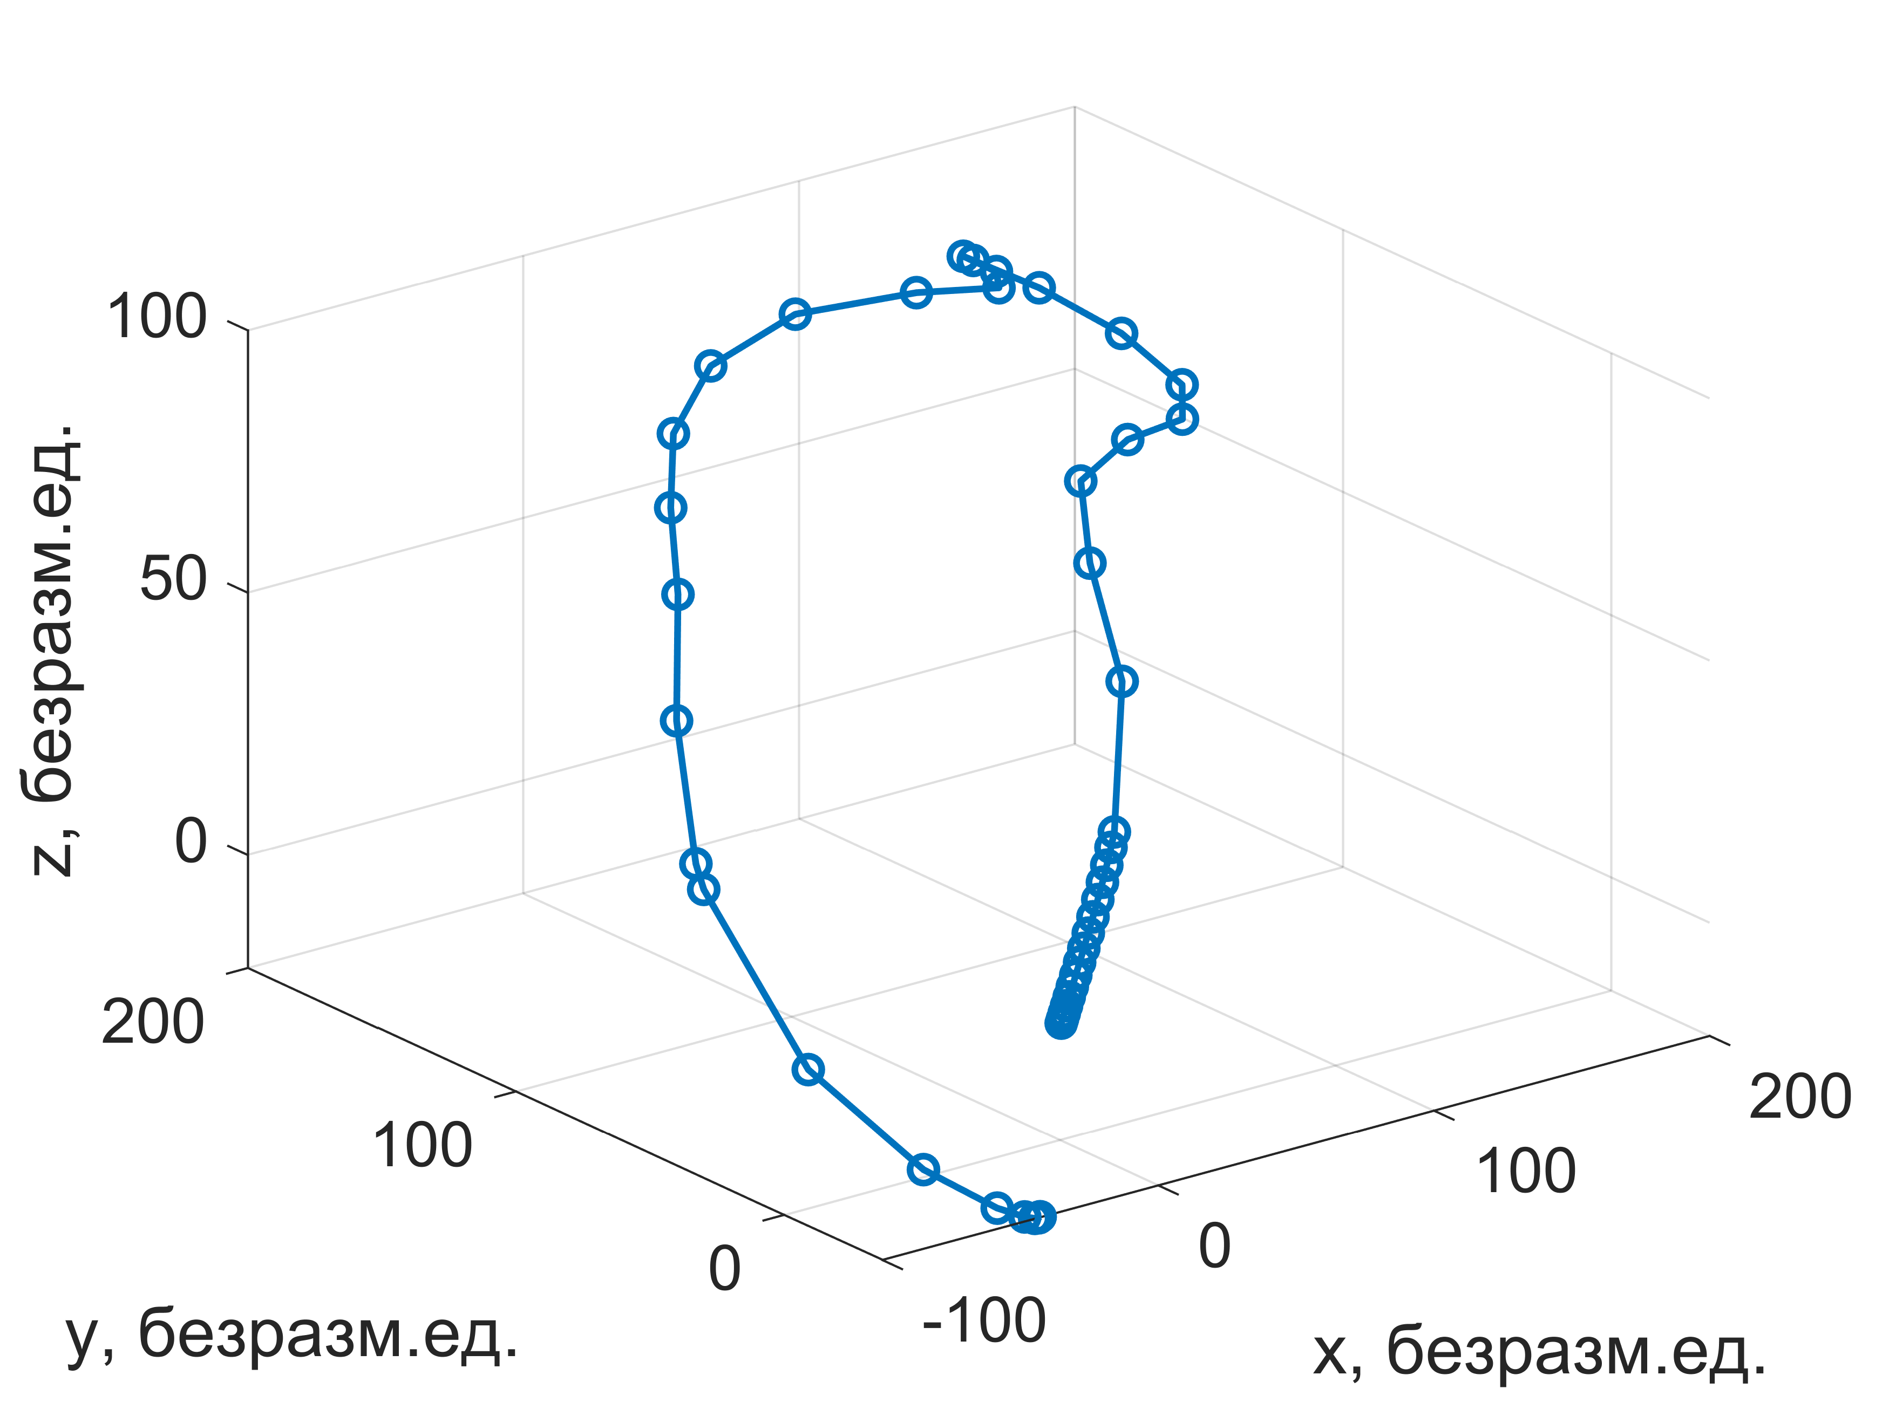
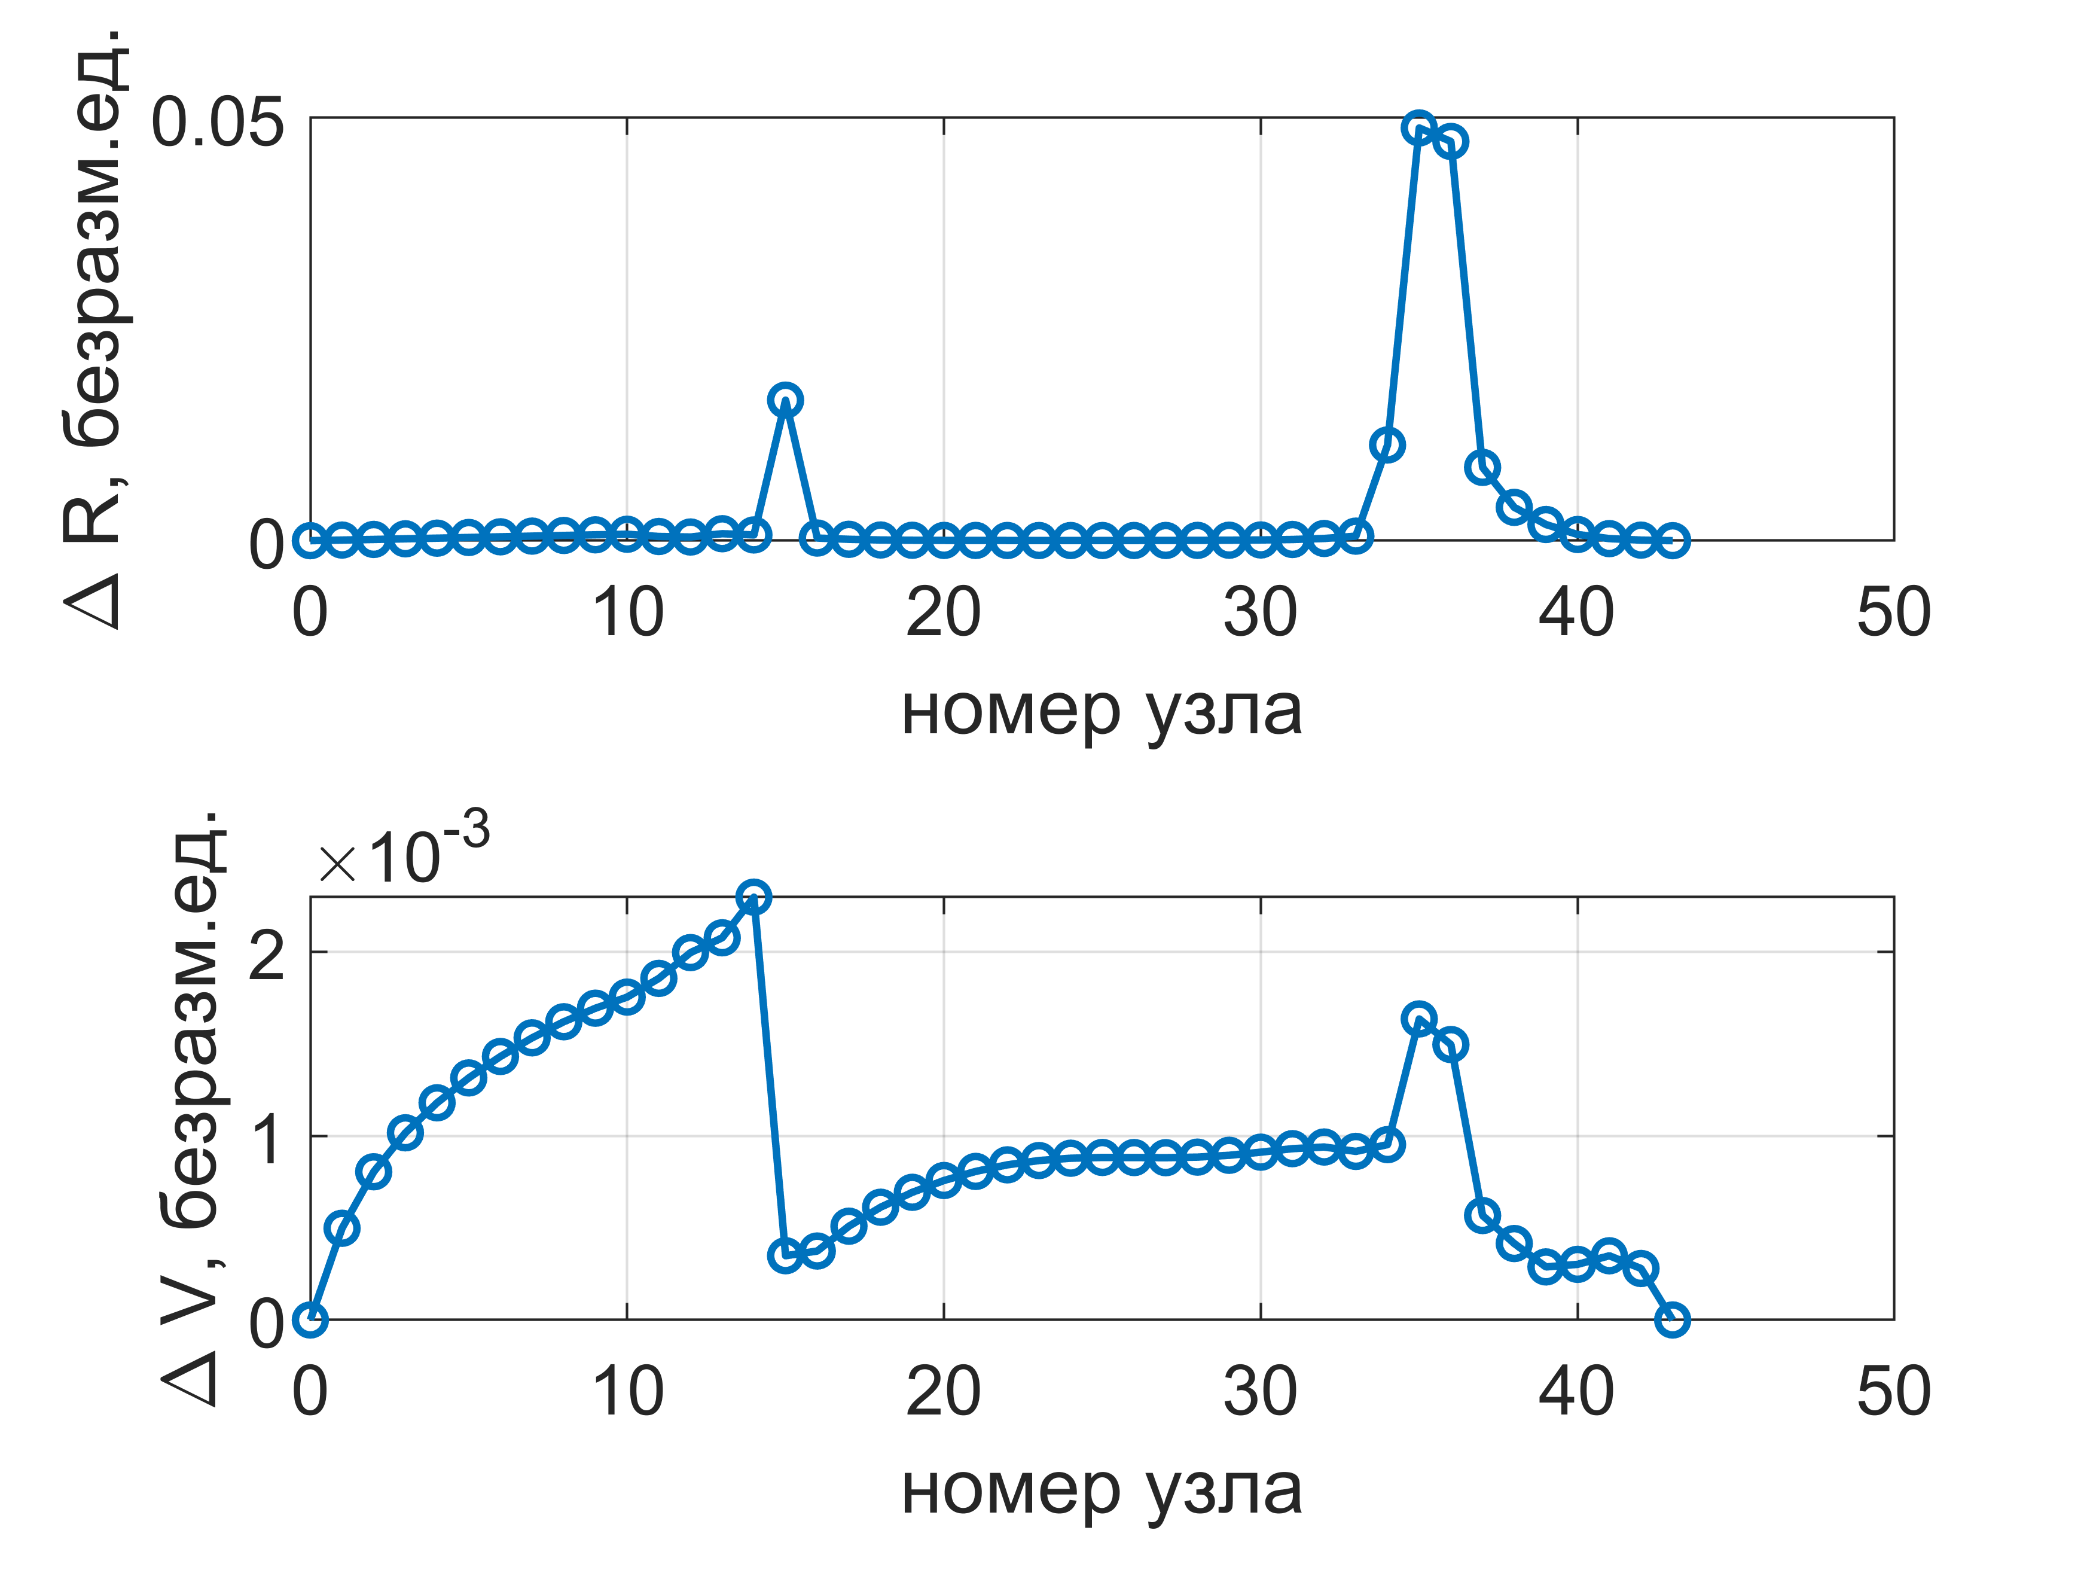

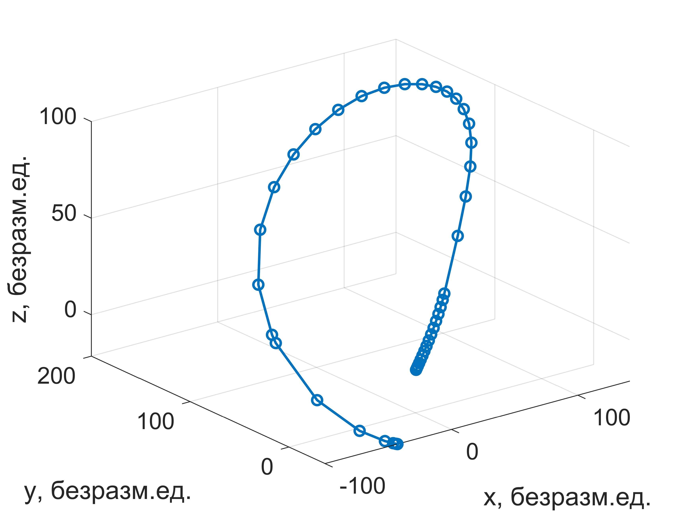


Параллельная пристрелка
Адаптация WSB-траектории перелета от Земли к Луне
используется безразмерная система единиц

Slide 13
Заключение
На языке MATLAB написана функция, реализующая метод Чебышева–Пикара для решения краевых задач разных видов для системы уравнений 2-го порядка
Разработан неградиентный вариант параллельной пристрелки на основе метода Чебышева–Пикара
Продемонстрированы результаты работы метода на примере задачи Ламберта и на примере адаптации WSB-траектории перелета от Земли к Луне

Slide 14
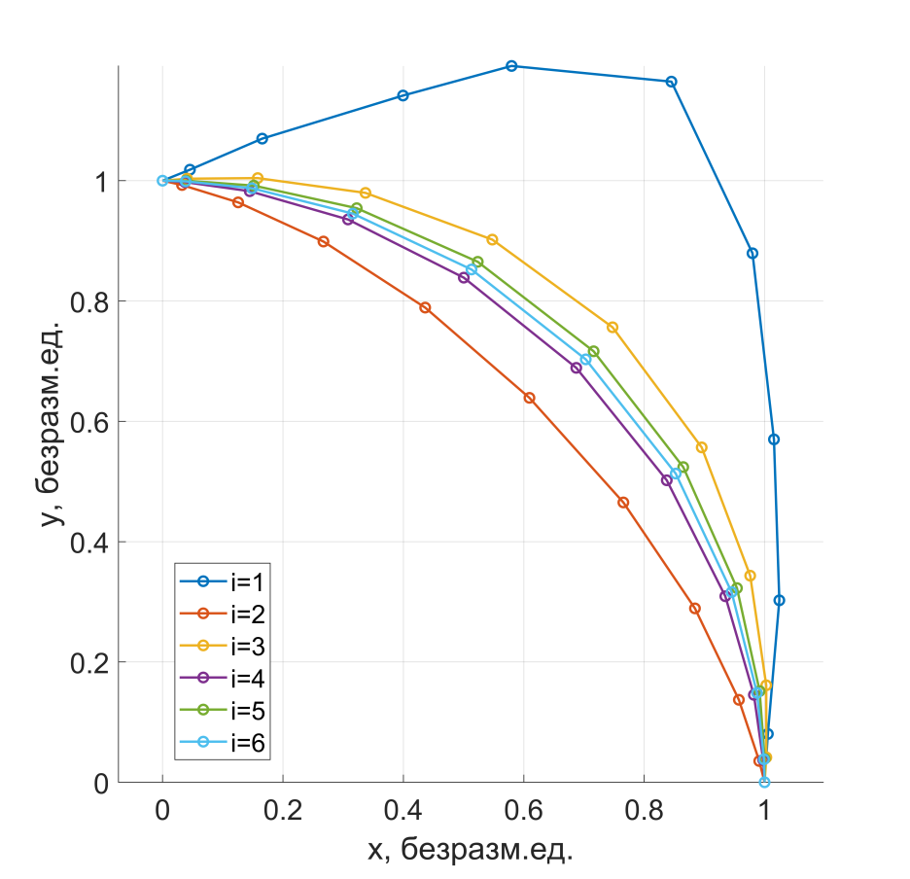
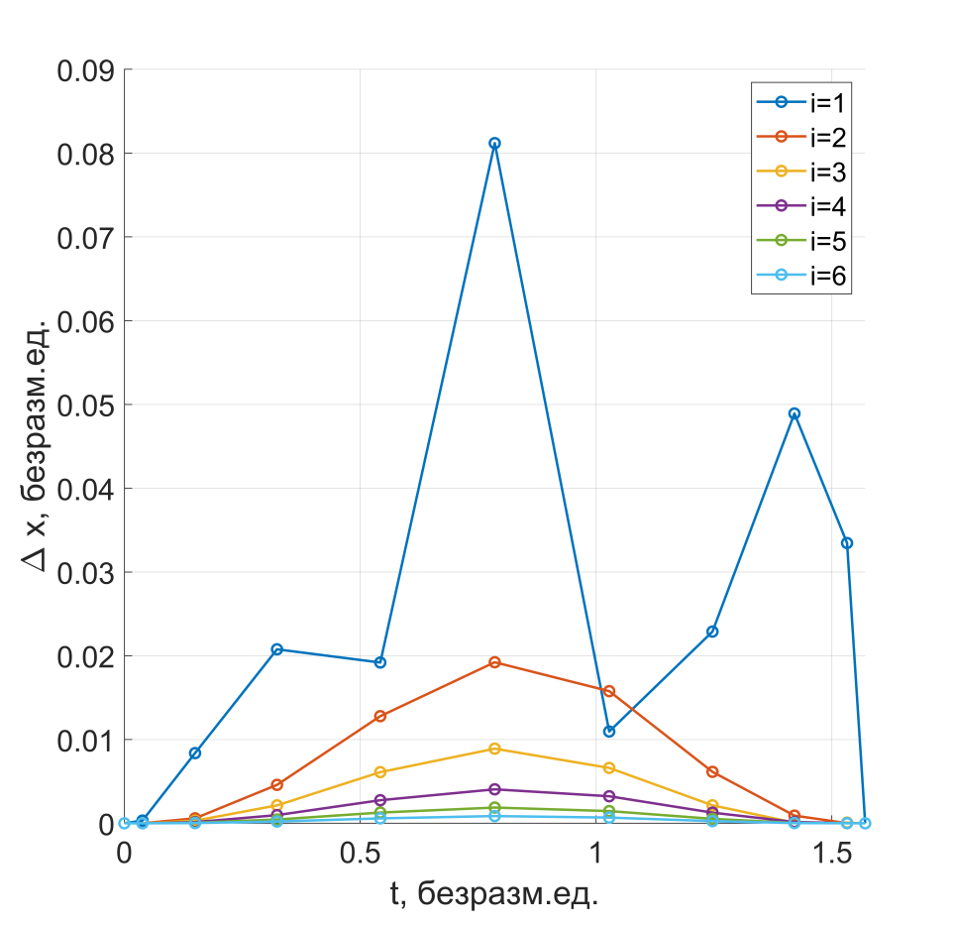

Задача Ламберта
используется безразмерная система единиц

Slide 15
Параллельная пристрелка
Описание алгоритма
while matching is false do
main step
if check is true
R,V, ΔR, ΔV
else
correction
if check is true
R,V, ΔR, ΔV
else
average
if check is true
R,V, ΔR, ΔV
else
stop
end
end
end
end
R,V – массивы положений и скоростей
ΔR, ΔV – массивы ошибок по положению и скорости
main step – последовательное выполнение правил обновления скоростей и положений
correction – процедуры коррекции скоростей или положений
average – вычисление среднего значения решения за несколько последних итераций
matching – условие сшивки
check – проверка
stop – вынужденная остановка

